Slide 1

بسم الله الرحمن الرحيم
محاضرات في التحليل الموضوعي
لطلاب قسم المكتبات والمعلومات
المستوى السادس
د/ اميمه كمال الدين حسن
حسن

Slide 2

الإسبوع الاول : محاضره رقم (1)
المستوى السادس
الموضوع / التحليل الموضوعي ,مفهومة, أهميته واهدافة
الفهرسة الموضوعية، التكشيف، التصنيف والعلاقة بينهما
د/ اميمة كمال الدين

Slide 3
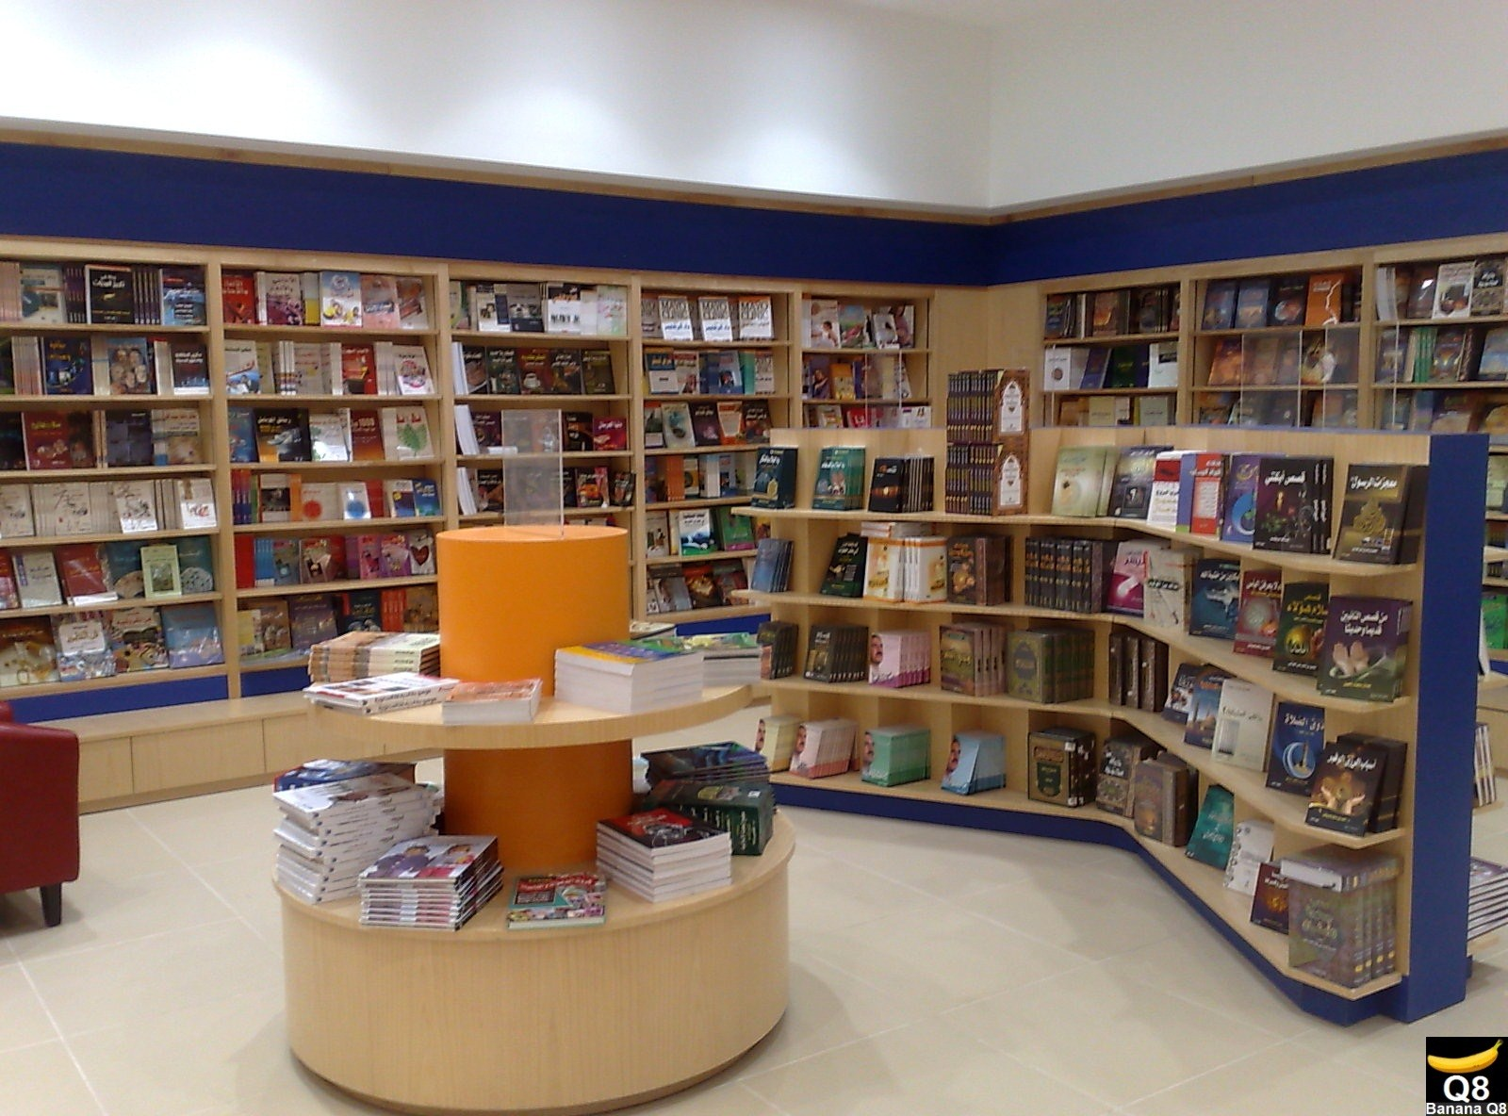
المحور الأول :
مفهوم التحليل الموضوعي في المكتبات واهميته

Slide 4

التحليل الموضوعي
هو عملية فحص محتوى الوعاء الببلوجرافي (الكتاب-الدورية-الرسالة…….)بواسطة أخصائي معلومات ,لتحديد رؤوس الموضوعات الأكثر تخصصا أو الواصفات الاكثرتوصيفا التي تصف الوعاء الببلوجرافي بشكل كامل لتستخدم في التسجيل الببلوجرافي كنقاط وصول إلى مصادر المعلومات .
وهناك تعريف ابسط للتحليل الموضوعي هو : ((ترجمة المحتوى الفكري للكتاب إلى رأس موضوع مقنن ومحدد)) وبعض الكتب يحتاج إلى أكثر من رأس موضوع لخدمة أكبر عدد من الباحثين

Slide 5
ويعرف الدكتور شعبان عبد العزيز خليفة في كتابه (قائمة رؤوس الموضوعات القياسية) ، التحليل الموضوعي بقوله : (هو تفتيت دقيق للمعرفة البشرية إلى جزئيات صغيرة ، وتسمية هذه الجزئيات تسميات مقننة ، ثم ترتيب تلك الجزئيات في ترتيب هجائي
.) محض
من خلال التعريف الاول وتعريف شعبان خليفة نستطيع ان نستنتج ان هذين التعريفين يشيران الى ان مصطلح التحليل الموضوعي هو المصطلح الذي يعبر عن الفهرسة الموضوعية التي تعتبر واحدة من اهم العمليات الفنية في المكتبات وهي الشق الثاني من الفهرسة الذي يعنى بالمحتوى الفكري الموضوعي للوعاء المعرفي

Slide 6

الأهداف الرئيسية للتحليل الموضوعي:
تهدف عملية التحليل الموضوعي للوعاء المعرفي إلى تحقيق ما يلي:
-إظهار أو بيان مايوجد بالمكتبة او مركز المعلومات من موادعن موضوع معين
- الوصول إلى جميع المواد ذات العلاقة بواسطة الموضوع.
-توحيد الإشارات للمواد التي تعالج نفس الموضوع بصرف النظر عن الإختلافات في المصطلحات بين فئات المتخصصين الموضوعيين أو الناتجة عن الطبيعة المتغيرة للمفاهيم في المجال الموضوعي نفسه .

Slide 7
- توفير مدخل للوعاء من خلال أي مفردات شائعة
- إظهار الترابط بين الموضوعات.
- تقديم وصف اصطلاحي للمحتوى الموضوعي لاي وحدة ببليوجرافية، وصف يتمثل في المصطلحات الممكنة الأكثر دقة،أو تخصيصا،سواء أكان الوصف في شكل كلمه أو رمز تصنيف

Slide 8
علاقة التكشيف والاستخلاص بالتصنيف والفهرسة
العلاقة بين التصنيف والفهرسة الموضوعية و التكشيف والاستخلاص وثيقة إلى ابعد حد, فجميع هذه الأساليب بلا استثناء يهتم بالمحتوي الموضوعي لأوعية المعلومات .
وجميع هذه الأساليب مرتبطة بالسعي نحو أعداد ما يسمي ببدائل الوثائق ,سواء في فهارس المكتبات أو في مراصد البيانات الورقية .

Slide 9
فيما عدا الاستخلاص,الذي يرمي الي تقدم المعلومات التي يمكن إن تغني المستفيد عن الرجوع إلى الوثائق الأصلية أو عدم الرجوع إليها, فان الأساليب الأخرى ترمي إلى توفير المدخل الموضوعية للوصول إلى مجموعات المكتبات من أوعيه المعلومات ,أو استرجاع تسجيلات أوعيه المعلومات من مراصد البيانات الورقية وان اختلفت إشكال هذه المداخل وتفاوتت مستويات تعمقها في التعرف علي عناصر المحتوي الموضوعي

Slide 10
العلاقة بين رؤوس الموضوعات والتصنيف
التصنيف يمد المكتبة بترتيب منهجي للمواد وفقا لمحتواها الموضوعي ، أو طريقة المعالجة فيها ، بينما يتضمن استخدام رؤوس الموضوعات وسيلة الوصول إلى المحتويات الفكرية للمكتبة عن طريق الترتيب الهجائي للموضوعات . وهي بهذا تعطي مدخلاً هجائيا للمفاهيم المتضمنة في تلك المواد ومن ثم فهي تضيف بعدا اخر لخاصية الترتيب الخطي او الطولي للتصنيف .

Slide 11

وترتبط عملية التصنيف ارتباطا وثيقا بعملية اختيار رؤوس الموضوعات ذلك لان كل منهما يعنى بالمحتوى الموضوعي ويبداء بتحليل المحتوى الفكري لمضمون الوعاء او الكتاب و الفرق بين العمليتين يكمن في الناحية الإجرائية وآلية التعبير عن المحتوى فالتصنيف يعبر عن موضوع الكتاب بواسطة رمز مقنن
بينما في التحليل اللفظي نعبر عن مضمون الكتاب بإستخدام كلمة او عدة كلمات

Slide 12
ويمكن تحديد الفروقات الإجرائية بين التصنيف والتحليل الموضوعى (الفهرسة الموضوعية) من خلال الآتي:-
اولا التصنيف :
- يعتمد على خطه تصنيف معده مسبقا ً
- التصنيف يرتب فروع المعرفه البشريه ترتيب منطقى من العام إلى الخاص
- التصنيف يحافظ على العلاقات بين الموضوعات ، مثل 200 الديانات فى ديوى تحتها جميع الديانات
- التصنيف يعبر عن المحتوى الموضوعي للكتاب برموز حروفا كانت او أرقام أو اشارات أو خليط بينهما
- التصنيف يتطلب مهاره عاليه لكى تستخرج رقم التصنيف عن طريق التصنيف الهجائى
- التصنيف لا يمكن إعطاء الوعاء أكثر من رقم
- التصنيف لا يقابله أى معاوقات لغويه لأنه لغه أرقام
·

Slide 13
(الفهرسة الموضوعية ) التحليل الموضوعى:
- التحليل الموضوعى يعتمد على قائمه روؤس الموضوعات
- التحليل الموضوعى : ألفاظ و كلمات
- التحليل الموضوعى : يتطلب المعرفه بالحروف الأبجديه فقط ــــ شبكه إحالات
- التحليل الموضوعى : يمكن إعطاء الوعاء أكثر من رأس موضوع
- التحليل الموضوعى : يمكن أن يقابله معوقات لغويه
- التحليل الموضوعى : هجائى : ترتيب نسقى

